Slide 1
時間と共に変化する多重集合に 対するmin-hashの高速計算
古賀研究室 B4 三原寛寿
2020/2/6

Slide 2
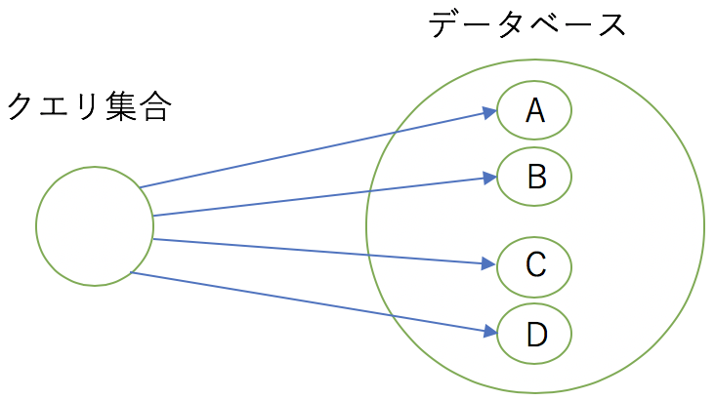
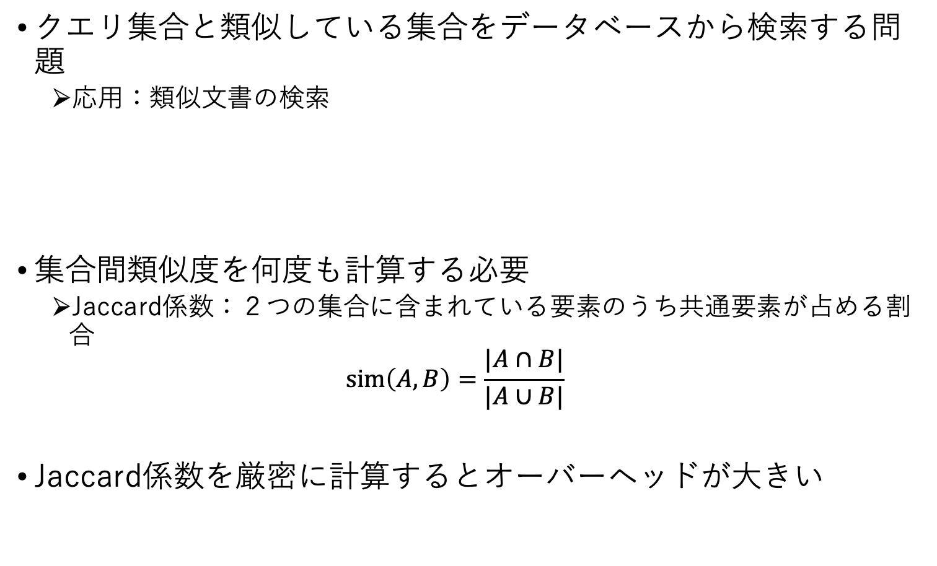
背景：集合間類似検索
クエリ集合と類似している集合をデータベースから検索する問題
応用：類似文書の検索
集合間類似度を何度も計算する必要
Jaccard係数：２つの集合に含まれている要素のうち共通要素が占める割合
$$sim\left(A,B\right)=\frac{|A∩B|}{|A∪B|}$$
Jaccard係数を厳密に計算するとオーバーヘッドが大きい
Notes:
近年，集合間類似検索に注目があります．この集合間類似検索とはクエリ集合と類似している集合をデータベースから検索する問題です．
集合間類似検索は集合間類似度を何度も計算する必要があり，その計算にはJaccard係数を使います．Jaccard係数とは２つの集合に含まれている要素のうち共通要素が占める割合を表す計算です．
しかし，Jaccard係数を厳密計算することはオーバーヘッドが大きいです．

Slide 3

Jaccard係数の近似高速計算
集合AとBのコンパクトなスケッチ$ms_{A},ms_{B}$を生成
スケッチ間でJaccard係数を近似計算
スケッチの生成にはMin-Hashが使用される
Notes:
そのため，Jaccard係数を高速に近似計算する方法があります．
それは，集合AとBのコンパクトなスケッチを作成し，スケッチ間でJaccard係数を近似計算するという方法です．
そのスケッチの生成にはMin-hashが使用されます．
*スケッチの話をしない。
タイトル：集合感類似検索の高速化

Slide 4

Min-hash
集合に対するハッシュ関数
Min-hashの計算方法
アルファベット集合：$λ=\{x_{1},x_{2},{・・・,x}_{\left|λ\right|}\}$
λのアルファベットに対して，ランダムな値を割り当て
集合Aのハッシュ値
$$h\left(A\right)=\min_{e∈A}{π(e)}$$
 | a | b | c | d
割り当て値 | 3 | 15 | 7 | 2
Notes:
Min-hashとは集合に対するハッシュ関数です．
Min-hashはどのように計算するのかというと，アルファベット集合λがあるとして，そのλのアルファベットに対して，この表のようにランダムな値を割り当てます．そして，
集合Aのハッシュ値はAに含まれる要素の中で割り当て値が最小値のものを使用します．

Slide 5
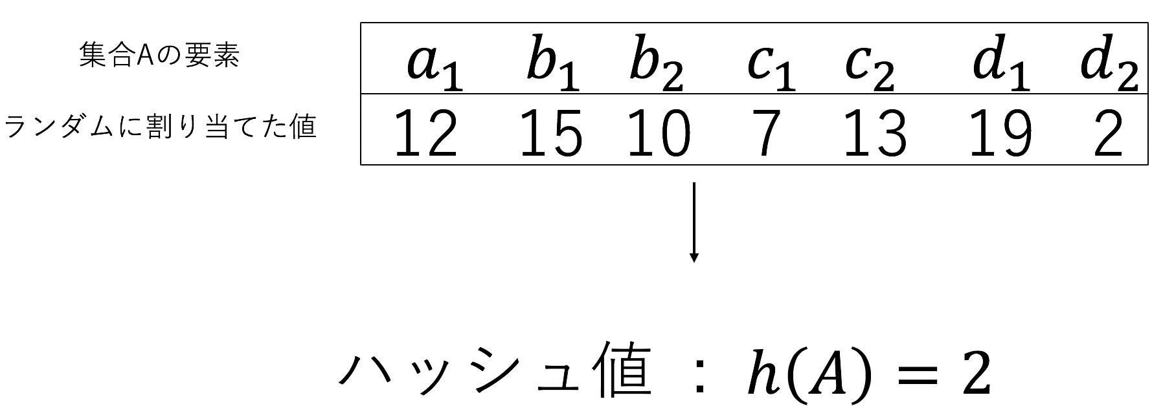
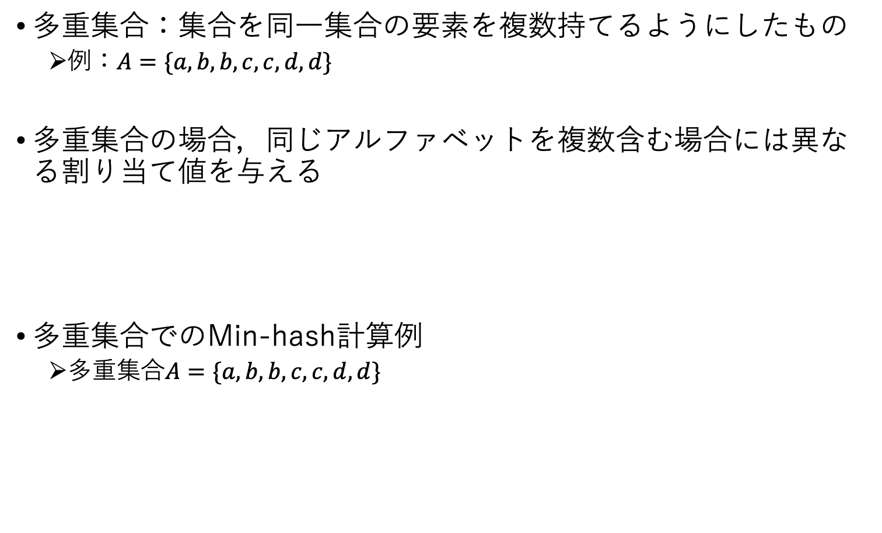
多重集合に対するMin-Hash
多重集合：集合を同一集合の要素を複数持てるようにしたもの
例：$A=\{a,b,b,c,c,d,d\}$
多重集合の場合，同じアルファベットを複数含む場合には異なる割り当て値を与える
多重集合でのMin-hash計算例
多重集合$A=\{a,b,b,c,c,d,d\}$
 | a | b | c | d
１個目 | 12 | 15 | 7 | 2
２個目 | 3 | 10 | 13 | 11
Notes:
Min-hashは多重集合にも用いることができます．
*４枚目とうまくまとめる

Slide 6
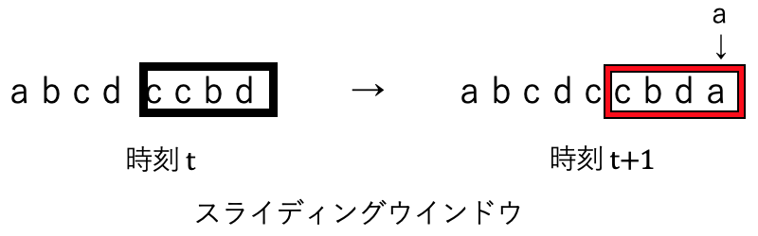
動的に変化する集合に対する類似検索
例：ストリームデータの類似検索
ストリームデータ：毎時刻アルファベットが１つ到着
スライディングウインドウ
直近のw個の要素
動的に集合に変化する集合とみなせる
Jaccard係数を近似計算→スケッチの更新が必要
→Min-hashのハッシュ値の更新が必要
Notes:
最近では動的に変化する集合に対する類似検索も注目されています．
動的集合に対する類似検索の１つの例として，ストリームデータの類似検索があります．ストリームデータとは毎時刻アルファベットが１つ到着するデータであり，直近のw個の要素をスライディングウインドウとして，動的に変化する集合とみなせます．
動的集合に対して，Jaccard計算を近似しようとすると，スケッチの更新が必要となって，毎時刻Min-hashのハッシュ値の更新が必要になります．

Slide 7
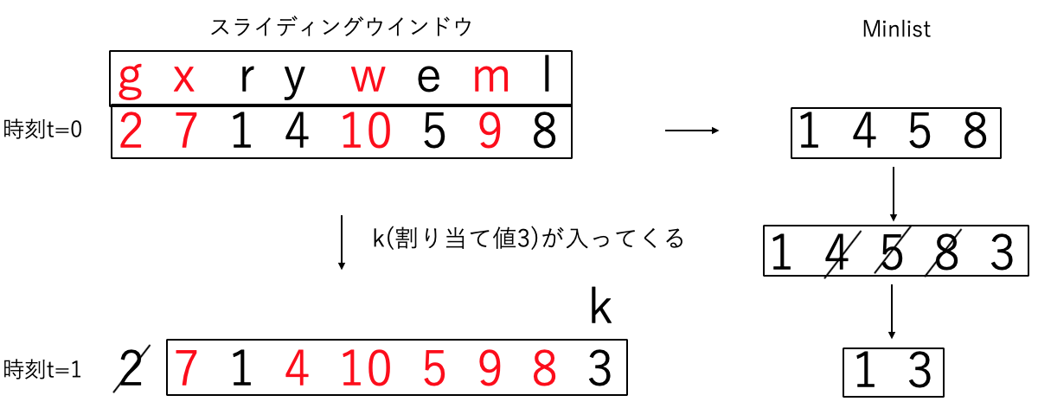
時間と共に変化する集合に対するハッシュ値更新
参考文献:Mayur Datar and S Muthukrishnan ”Estimating Rarity and Similarity over Data Stream Window” AT&T Research, Florham Park NJ, USA
過去の計算結果を再利用
最小値になり得ない要素を消し，更新時に調べる要素数を削減
最小値になり得ない=自分より後ろに小さい要素が存在
最小値の候補となるMinlistを準備
単調増加で保持され，先頭が最小値となる
Notes:
Datarらは時間と共に変化する集合に対するハッシュ値更新を効率よく行う方法を提案しました．
Datarらのやり方は過去の計算結果を利用するやり方です．これは最小値になり得ない要素を消し，更新時に調べる要素数を削減するということです．スライディングウインドウでは，自分より後ろに小さい値を持つ要素が存在する限り，その値は先に抜け，必ず最小値になる要素はない．
最小値になりうる要素をMinlistに保持します．
*将来的に最小値になり得ない要素を削除
残った要素をMinlistで管理
更新時はMinlistの中から最小値を探索
Datarらのやり方を多重集合にそのまま実装する問題点
複数個持ってしまう→割り当て値の修正

Slide 8
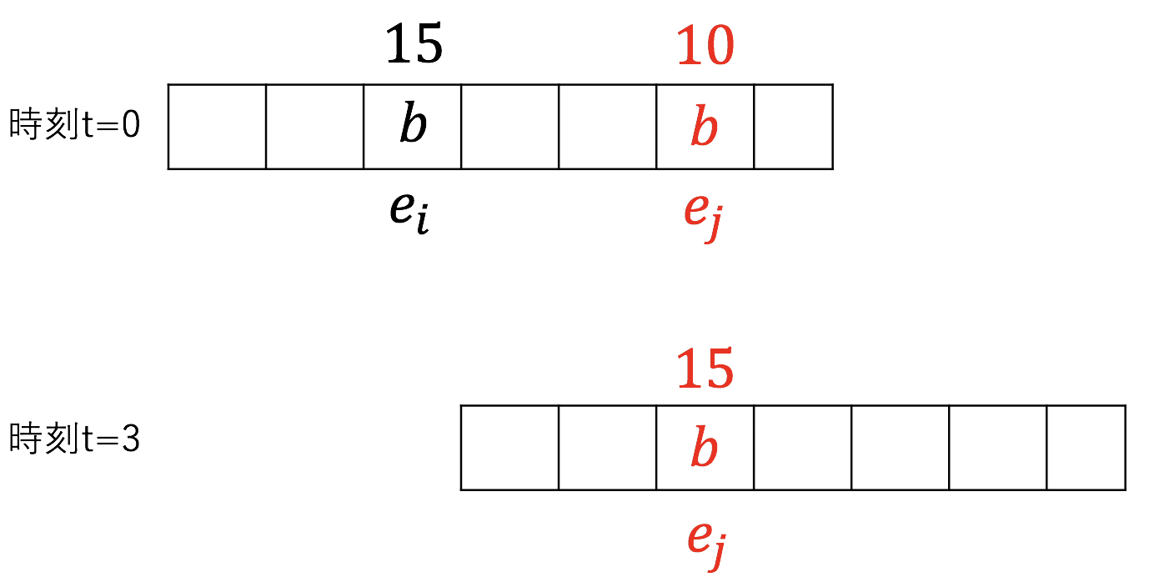
本研究の目的
Datarらによる動的に変化する集合に対してのハッシュ値更新のアルゴリズムを動的多重集合に拡張
多重集合になったことの難しさ
スライディングウインドウ内のアルファベットの個数によって、割り当て値が変化する
 | a | b | c | d
１個目 | 3 | 4 | 7 | 6
２個目 | 5 | 1 | 8 | 2
Notes:
本研究の目的は先ほど説明したDatarによる動的に変化する集合に対してのハッシュ値更新のアルゴリズムを動的多重集合に拡張することです．
ただ集合が多重集合になることは難しさがあります．それは，スライディングウインドウ内のアルファベットの個数によって，割り当て値が変化することです．
＊Datarのハッシュ値更新アルゴリズムを多重集合へ拡張
Bが15から１０に変化する→言葉で書く
多重集合になると将来的に最小値になるかの判定が難しい→割り当て値が変化するから
Aを入れて、判定の難しさを強調する

Slide 9
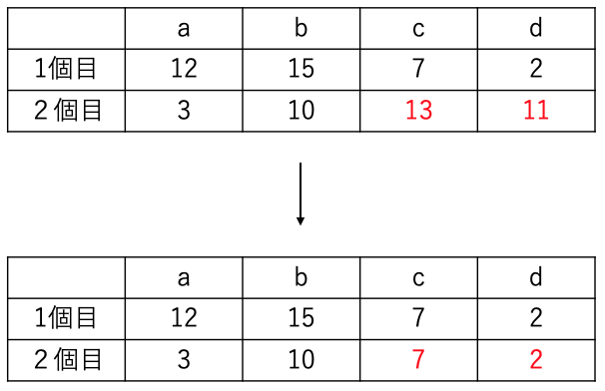
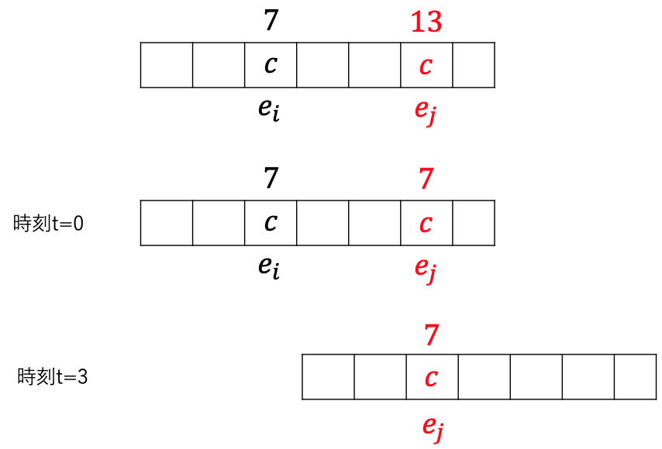
割り当て値の修正
目的：Minlist内の同一アルファベットの要素を１つにできる
割り当て値πの表で，後ろが大きければ修正
必要のない割り当て値を置き換える
Notes:
Minlist内で同一アルファベットを１つ保持すれば済むように，割り当て値表を修正
１つのアルファベットに注目して，２個目の割り当て値が１大きい場合，１個目の割り当て値に書き換える．
＊提案手法の全体説明を入れる

Slide 10
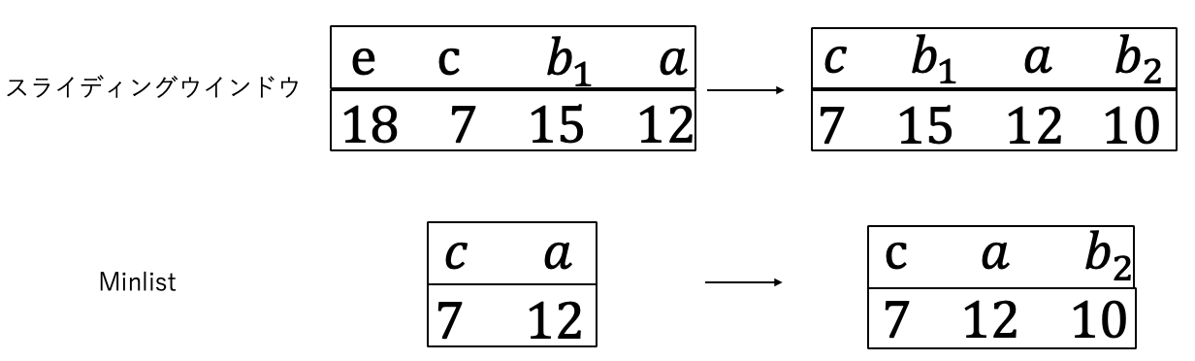

ウインドウの更新の処理
アルファベット$y$である要素$e$をウィンドウに追加する処理
Mnlistから$π(y_{1})$より大きい割り当て値を持つ要素を削除
$π(e)より大きい値を持つ要素ではない$
Minlist[i]のアルファベットが要素$e$と同一である場合も削除
Minlistの最後尾に$π(e)を登録$
Notes:
そして，多重集合にDatarらのやり方を適用する場合，ウインドウの更新の処理も難しくなります．
まず，要素をウインドウに追加する処理では，入ってきた要素の割り当て値と比べてMinlistを更新するのではなく，入ってきた要素と同じアルファベットを持つ要素のウインドウ内の一番古い要素の割り当て値と比べて，Minlistを更新します．
2つの問題点
最小値の判定と同一要素を持つ。
最終的なアルゴリズムの説明は時間次第。

Slide 11
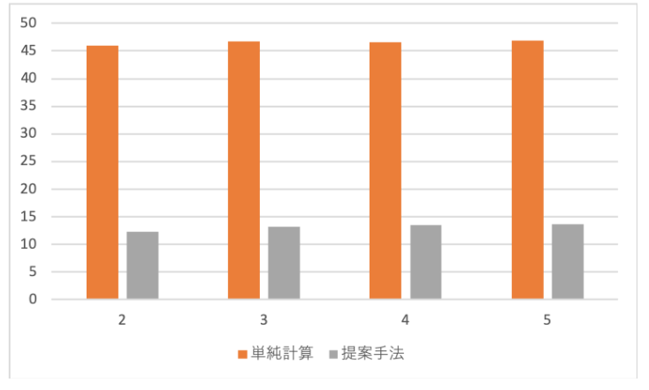

処理時間についての実験と評価
クエリが変化せず，データベースを毎時刻更新する問題設定
アルファベットの多重度の上限値$L=\{2,3,4,5\}$
データベース内の集合数:1000
時刻t=1から1000まで進め，1000回の類似度top-10検索にかかる合計の処理時間の比較
Notes:
単純計算：ハッシュ値をスライディングウインドウ更新のたびに毎時刻再計算
提案手法：Datarらのやり方を拡張したもの
データベース内の集合数:1000
ここに扱う問題を軽く加える
・Baselineの比較以外
多重度のパラメータを変えて実験する。
0-1で
折れ線グラフ
自分がやったことに対して、どの程度効果があるか実験する

Slide 12
まとめ
動的に変化する集合に対して，Min-hash値を更新するアルゴリズムを多重集合へ対応するように拡張
割り当て値の保持とスライディングウインドウ更新の処理に工夫を加えた
単純手法より，多重集合に対して，高速に類似度を近似計算できることを示せた
今後の課題
データを保持するためにヒストグラムを多用して，メモリを多く使用しているので，ヒストグラムを使用せずに類似度計算を行い，メモリを削減させること

